Slide 1
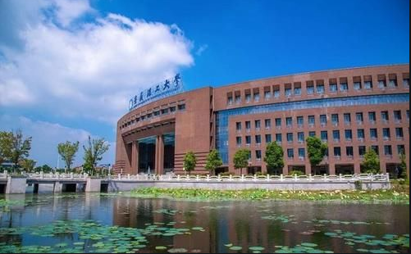
主动可调非局域超结构实现非互易智能隔声
Nonreciprocal intelligent soundproof barrier with active nonlocal acoustic metastructure
Yue Zhuo, Xue Chen∗, Ziling Liu, Zong-Qiang Sheng, and Hong-Wei Wu∗
陈 雪
xuechen@aust.edu.cn
2024. 1. 26

Slide 2
目 录
研究背景
主动可调非局域超结构实现非互易隔声
总结

Slide 3
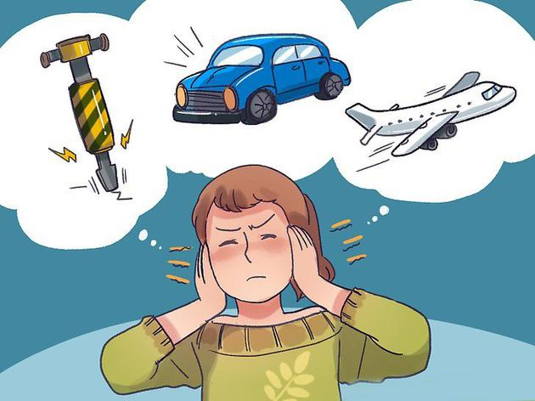
研究背景
世界卫生组织将噪音危害列为继空气污染之后的人类公共健康第二杀手。

Slide 4
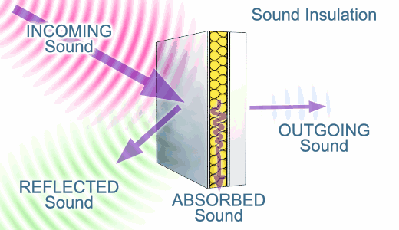
研究背景

Slide 5
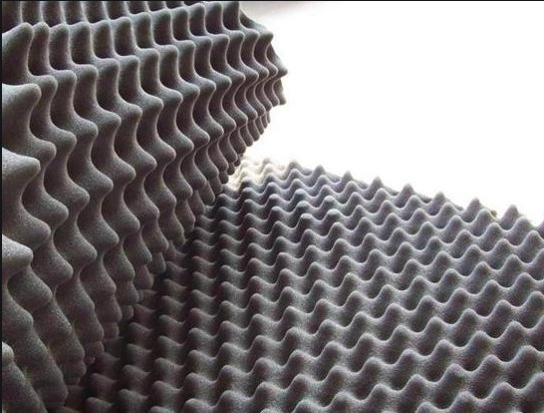
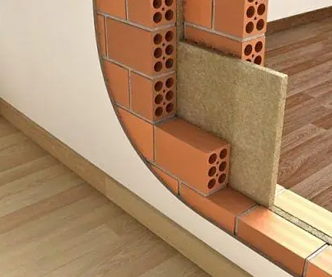
研究背景

Slide 6
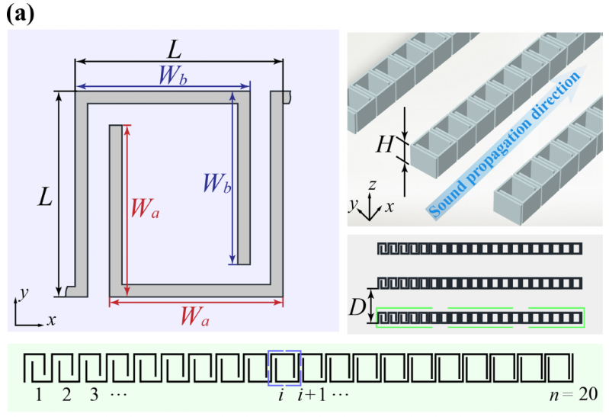
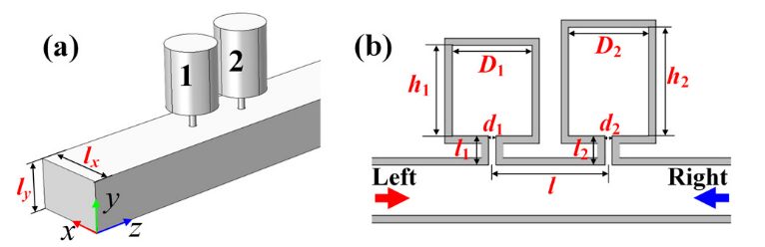
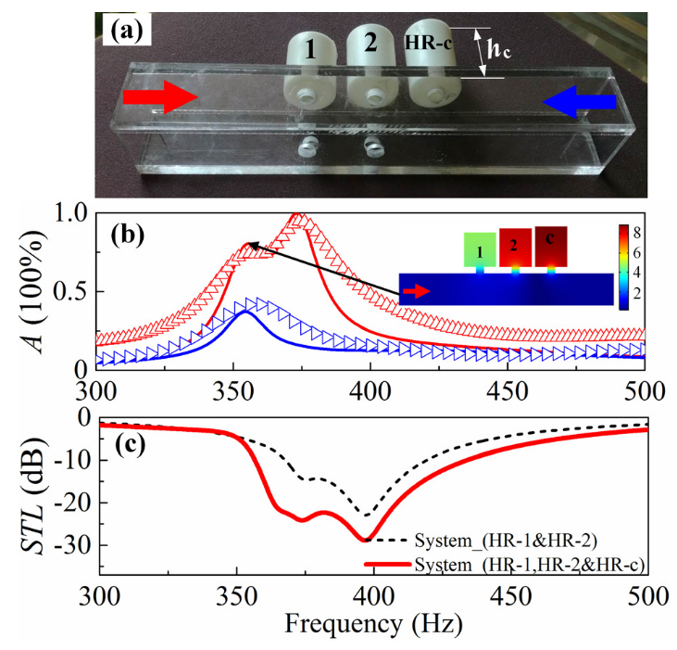
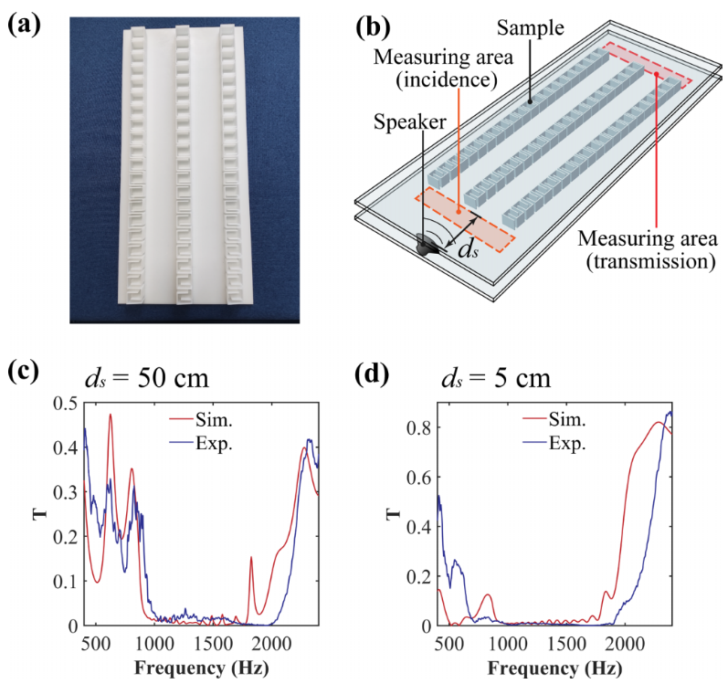
研究背景
局域共振型
(a)
(a)
(b)
(c)
(b)
(c)
(d)
(d)
(e)
(e)
Ruizhi Dong et al.，J. Phys. D: Appl. Phys. 54, 403002 (2021)
Houyou Long et al.，Appl. Phys. Lett. 111, 143502 (2017).
Siyuan Gao et al., Phys. Rev. B 106, 184107 (2022)

Slide 7
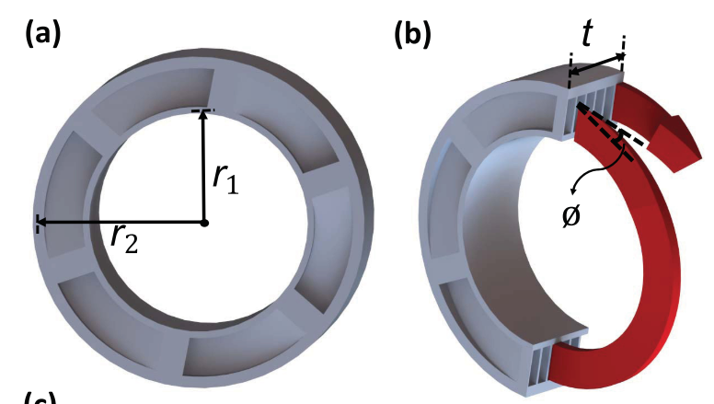
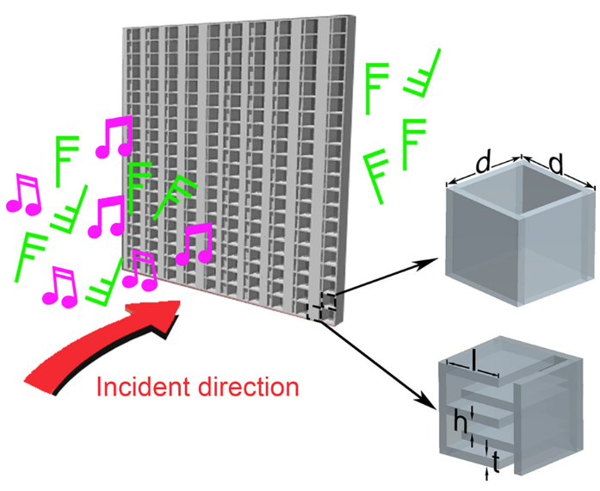
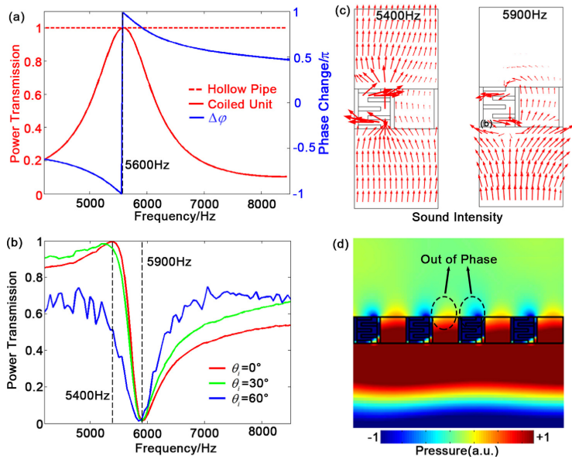
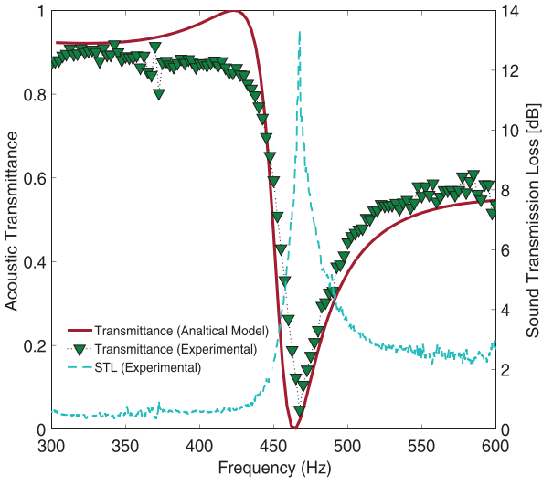
研究背景
Fano共振型
(a)
(a)
(b)
(c)
(b)
(d)
(e)
Ruizhi Dong et al.，J. Phys. D: Appl. Phys. 54, 403002 (2021)
Hai-long Zhang et al., Appl. Phys. Lett. 111, 203502 (2017).
Man Sun et al., Appl. Phys. B 99, 024302 (2019)

Slide 8
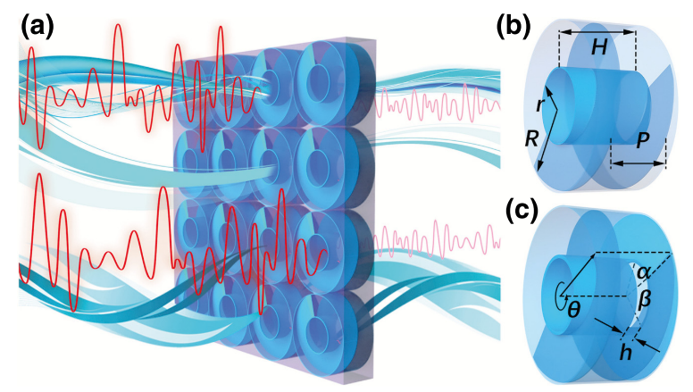
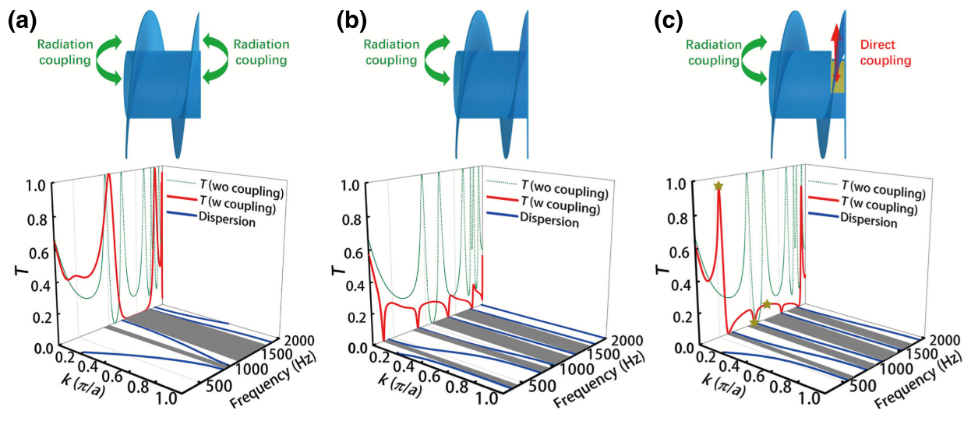
研究背景
非局域共振型
(d)
(e)
(f)
Yihuan Zhu et al., Phys. Rev. Applied 19, 014067 (2022)

Slide 9
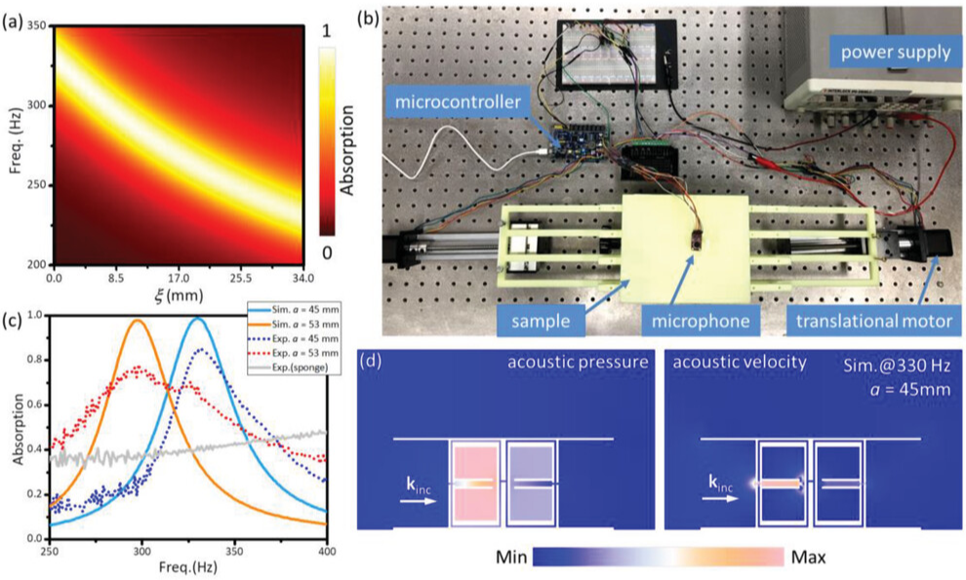
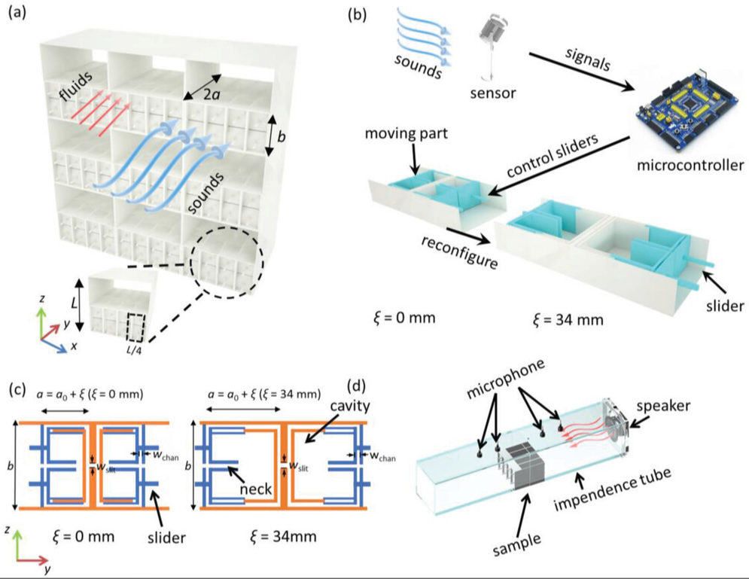
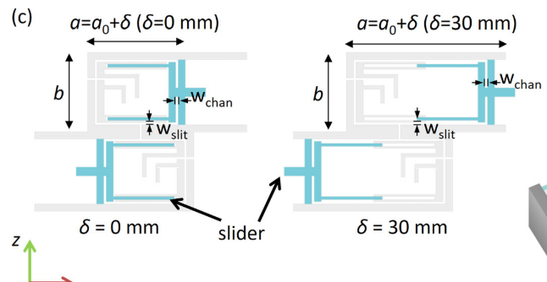
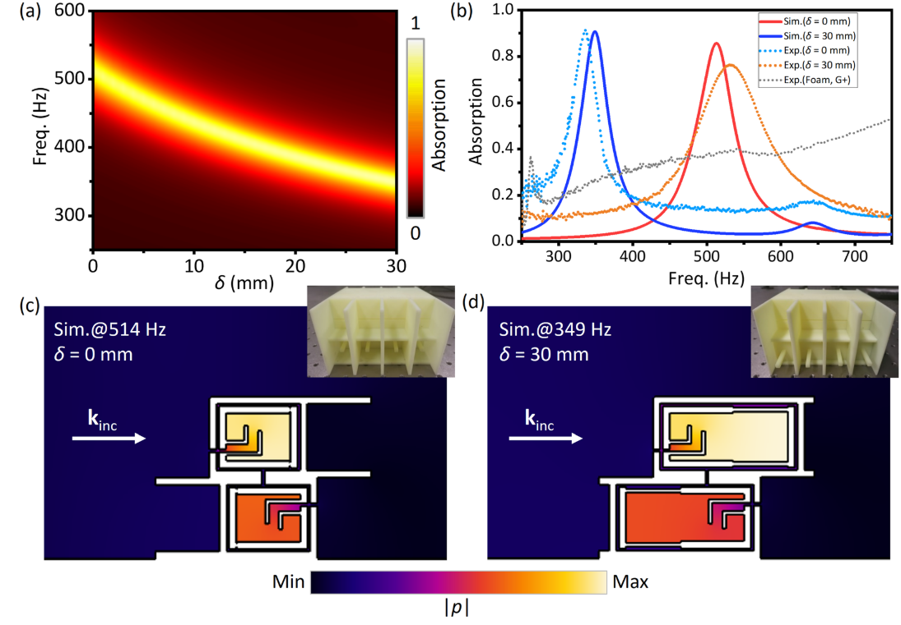
研究背景
(b)
(c)
(a)
(d)
(e)
主动可调
Hongxing Tian et al., Adv. Mater. Technol. 2021, 2100668
(a)
(a)
Xiao Xiang et al., Appl. Phys. Lett. 118, 053504 (2021)

Slide 10
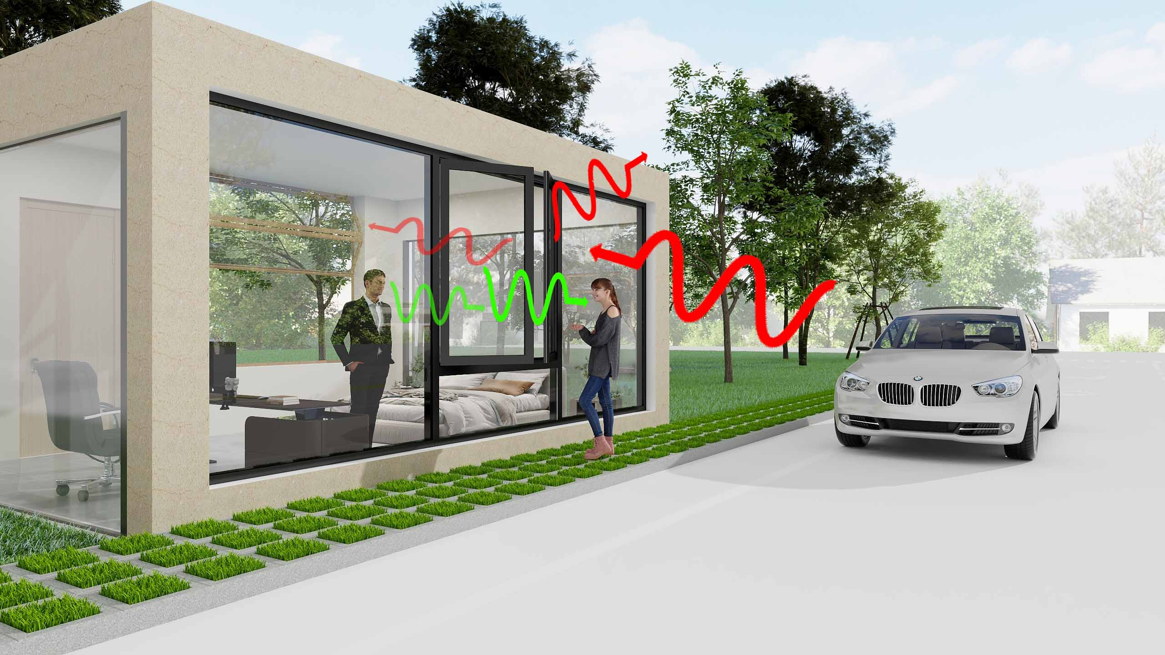
研究背景

Slide 11
主动可调非局域超结构实现非互易隔声

Slide 12
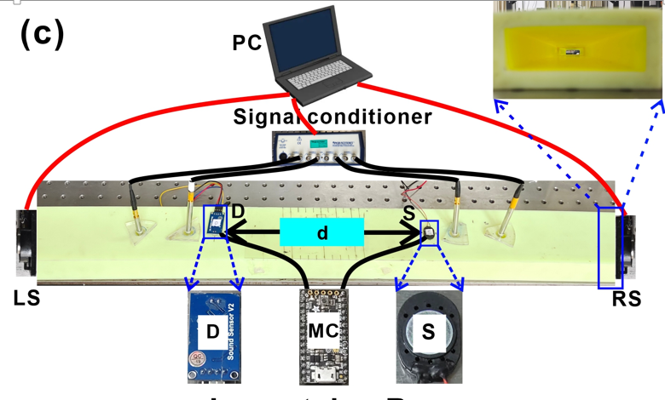
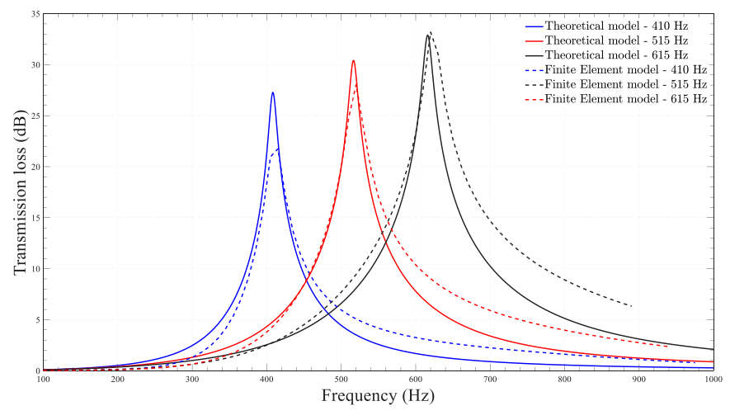
主动可调非局域超结构实现非互易隔声
Sound
Active Nonlocal Metastructure (ANM)
$$y \left(t\right)=g\sin\left(ω_{res}t+θ\right)\exp\left(−γt\right)Θ\left(t\right).$$
Transmission loss (dB)
$$\left.Y\left(f\right)≅\frac{g}{2}(\frac{e^{iθ′}}{ω_{res}+ω+iγ}+\frac{e^{−iθ′}}{ω_{res}−ω−iγ}\right)$$
Frequency (Hz)
$$\left.S\left(f\right)=Y(f)D(f\right)$$
Yue Zhuo, Xue Chen* et al., Adv. Mater. Technol. 2301693(2024)

Slide 13
主动可调非局域超结构实现非互易隔声
扬声器发出的信号:
$$\left.S\left(f\right)=Y(f)D(f\right)$$
麦克风D检测到波导中的总声压为:
$$D(f)=P_{inL}e^{−i\frac{φ}{2}}+S(f)e^{iφ}$$
$$φ=kd$$
$S(f)=\frac{Y(f)e^{−i\frac{φ}{2}}}{1−Y(f)ⅇ^{ⅈφ}}P_{inL}$
$P_{outR}=P_{inL}+ S(f)e^{−i\frac{φ}{2}}=\frac{1+Y(f)e^{−iφ}−Y(f)e^{iφ}}{1−Y(f)ⅇ^{ⅈφ}}P_{inL}$
$t_{R}\left(f\right)=\frac{P_{outR}}{P_{inL}}=\frac{1+{Y(f)ⅇ}^{−iφ}−Y(f)ⅇ^{ⅈφ}}{1−Y(f)ⅇ^{ⅈφ}}$
$$t_{L}\left(f\right)=\frac{p_{outL}}{P_{inR}}=\frac{1+{Y(f)ⅇ}^{iφ}−Y(f)ⅇ^{ⅈφ}}{1−Y(f)ⅇ^{ⅈφ}}$$

Slide 14
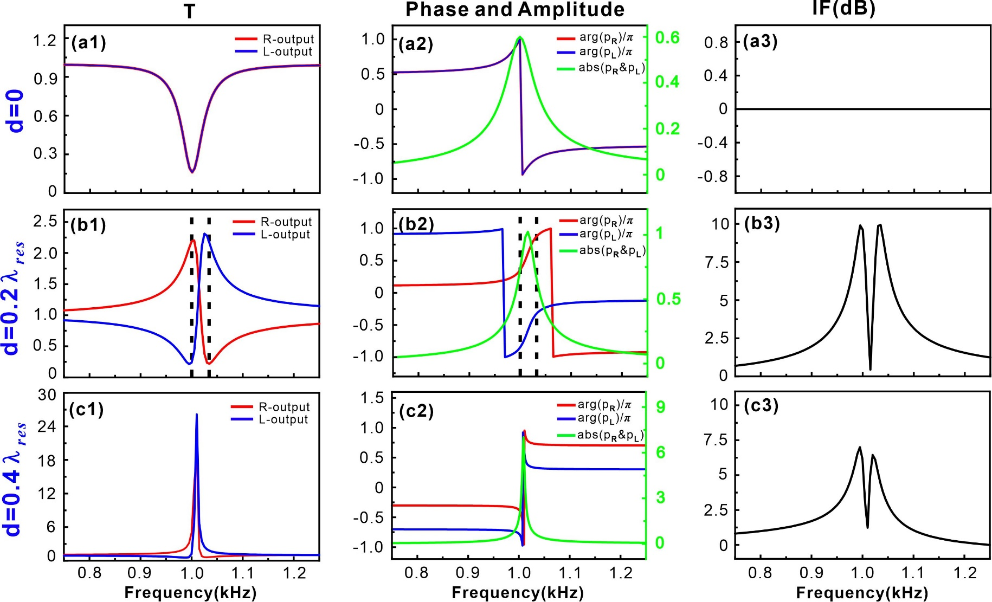
主动可调非局域超结构实现非互易隔声
空间距离d的影响
$$IF=|20{Log}_{10}(\left|\left.t_{R}(f)/{t_{L}}(f\right)\right|)|$$

Slide 15
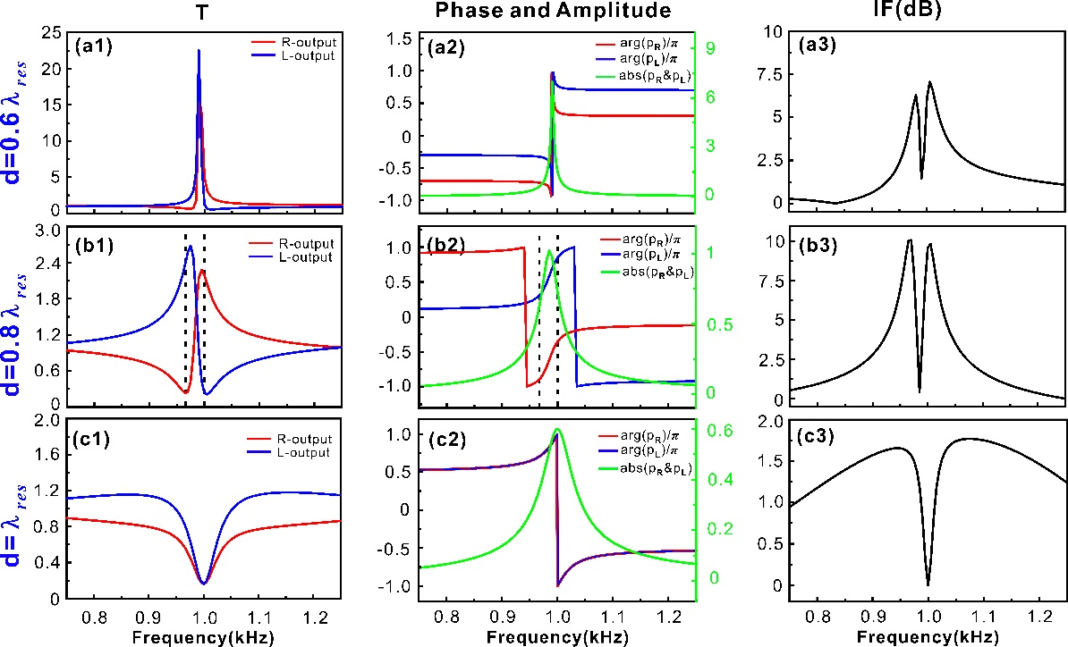
主动可调非局域超结构实现非互易隔声
空间距离d的影响

Slide 16
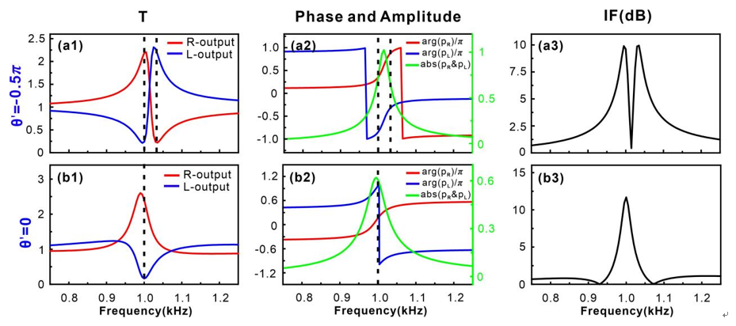
主动可调非局域超结构实现非互易隔声
线形调谐参数θ'的影响

Slide 17
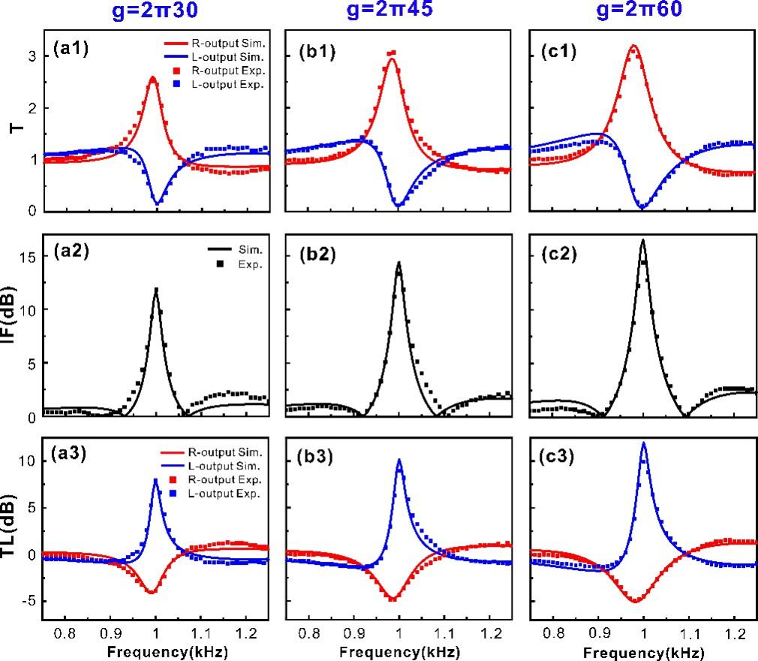
主动可调非局域超结构实现非互易隔声
共振强度的影响𝒈的影响
HZ
HZ
HZ

Slide 18
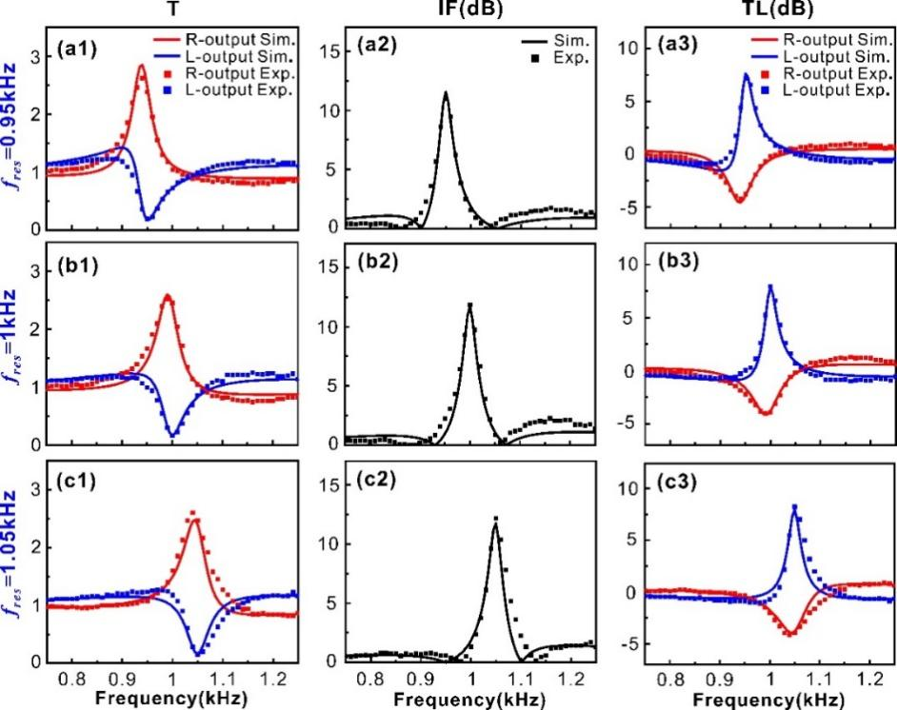
主动可调非局域超结构实现非互易隔声
共振频率𝒇_{res}的影响

Slide 19
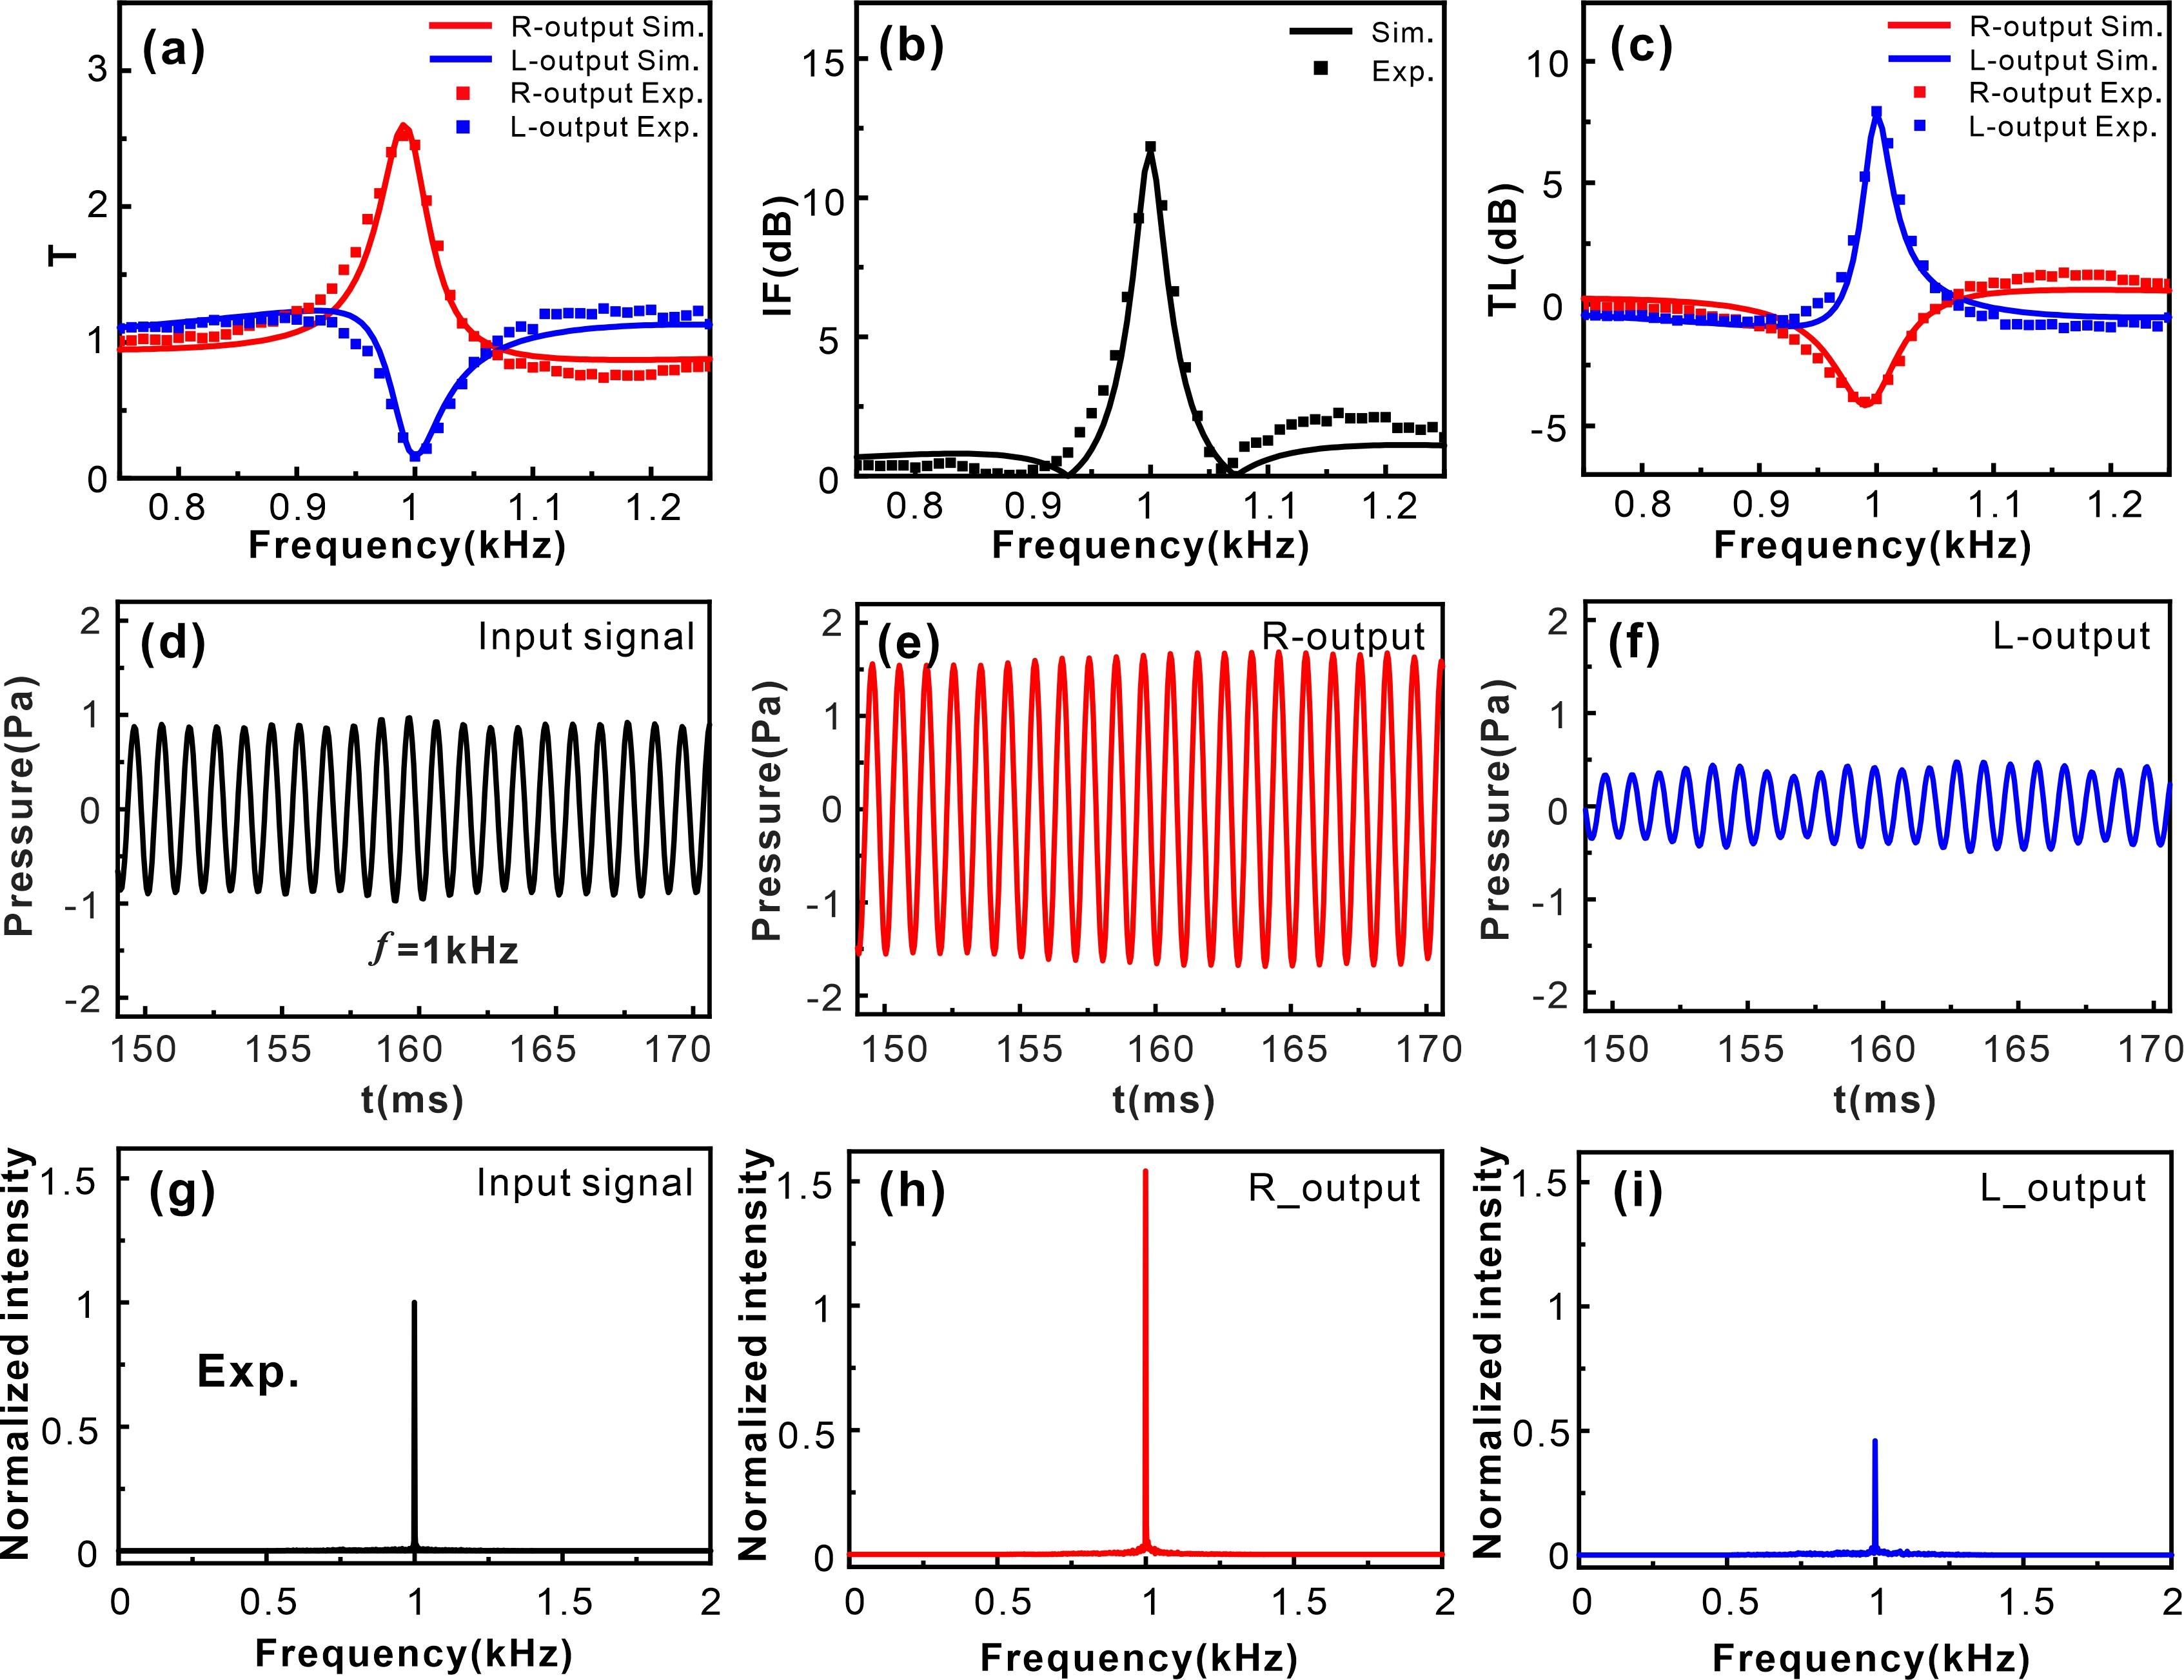
主动可调非局域超结构实现非互易隔声
非互易隔声性能

Slide 20
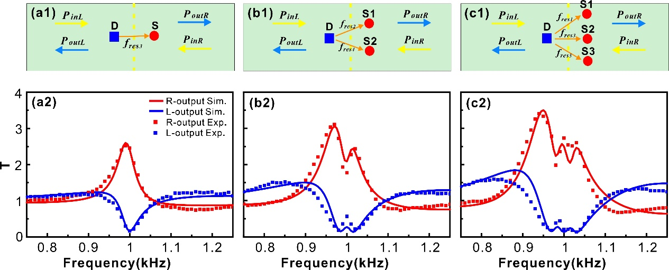
主动可调非局域超结构实现非互易隔声
宽带多频隔声

Slide 21
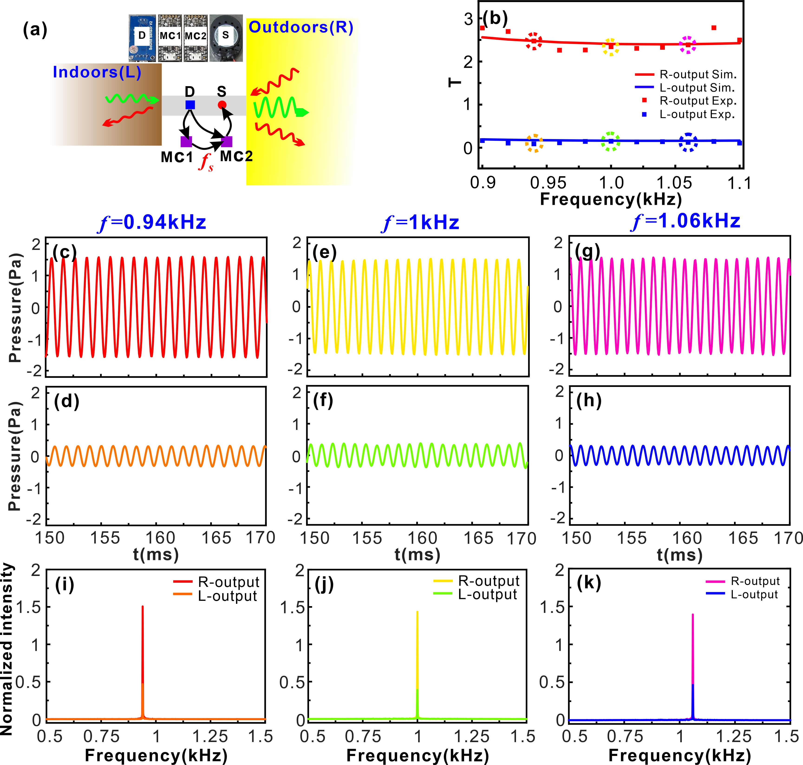
主动可调非局域超结构实现非互易隔声
ANM的应用场景

Slide 22
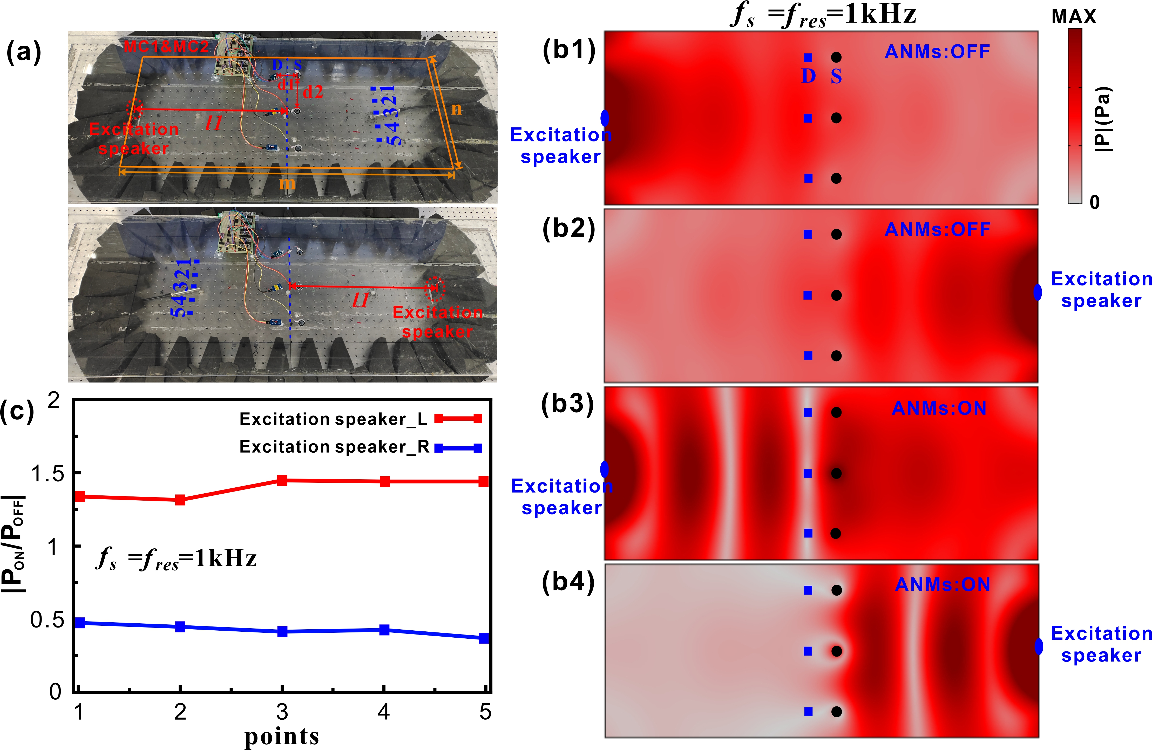
主动可调非局域超结构实现非互易隔声
二维ANM的隔声性能

Slide 23
总 结

Slide 24
谢 谢！
Yue Zhuo, Xue Chen∗, Ziling Liu, Zong-Qiang Sheng, and Hong-Wei Wu∗
陈 雪，安徽理工大学
xuechen@aust.edu.cn

